Slide 1
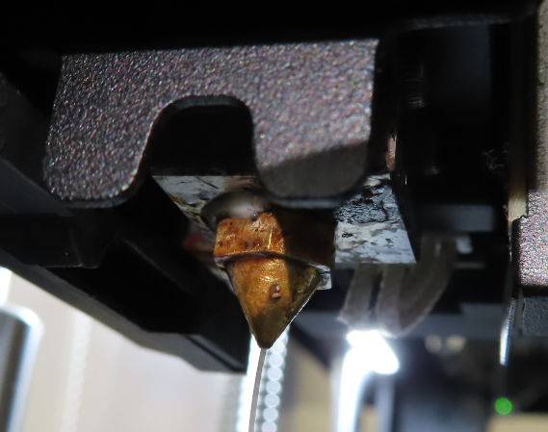
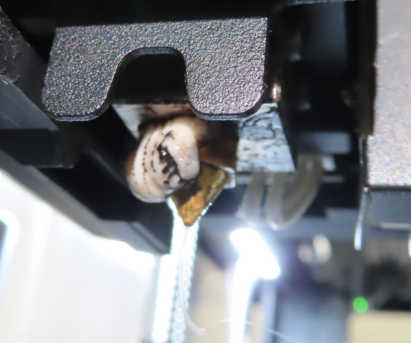
〇ノズル交換後、造形したら樹脂が漏れる
・メンテナンスのマニュアルを見ながらノズル交換をした。
・ノズルは強めに締めています。
造形開始から30分後
造形開始から2時間後

Slide 2
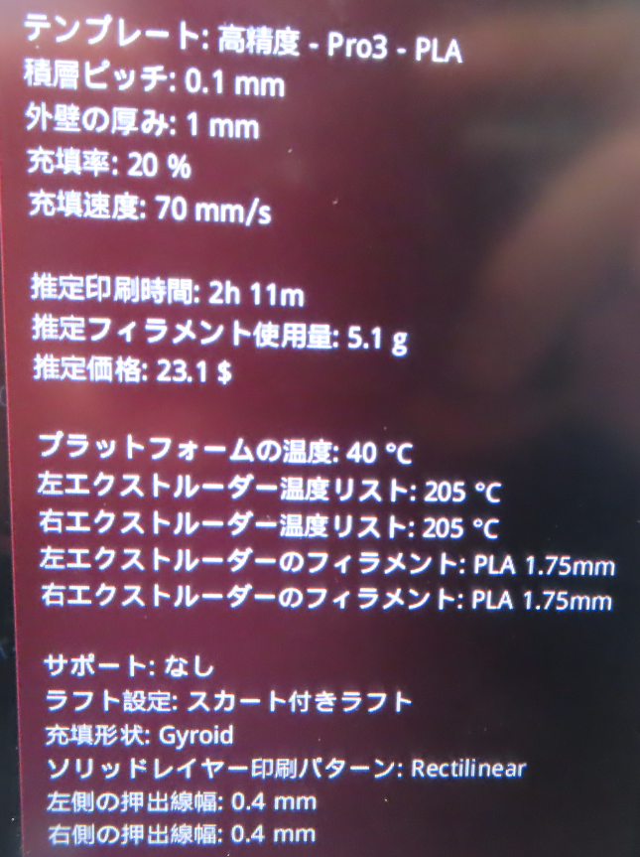
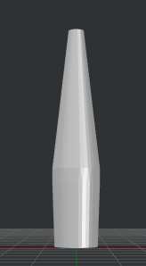
〇造形品に段が付いてしまう。
・なぜ段が付いてしまうのか。
詳細
３Dモデル
造形品（造形途中）
段

